Slide 1
Zajvédő- és madárvédő falak
Gradex Mérnöki és Szolgáltató Kft.
www.gradex.hu

Slide 2
Zajvédelmi igény számokban
Zajterhelés hatása az emberi szervezetre:
30 dB-től pszichés
65 dB-től szervi elváltozások (magas vérnyomás, látási és anyagcsere zavarok)
>75 dB közúti közlekedés
67-84 dB légi közlekedés, tartós zajszint
85 dB vasúti közlekedés
90 dB-től hallószervek károsodása
120 dB fizikai fájdalmat okoz
160 dB-nél átszakad a dobhártya
175 dB-t nem éljük túl

Slide 3
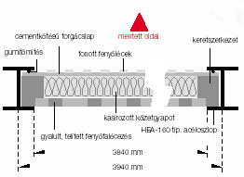
ALTO Zajvédőfal engedélyek
ÉMI engedély az ALTO zajvédő falakra
MSZ EN 1793
DS 8000103 RLE német vasúti szabványnak megfelel
Kiváló minőségű kivitel
Kiemelkedően esztétikus, természetes alapanyagok

Slide 4
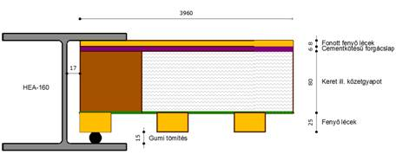
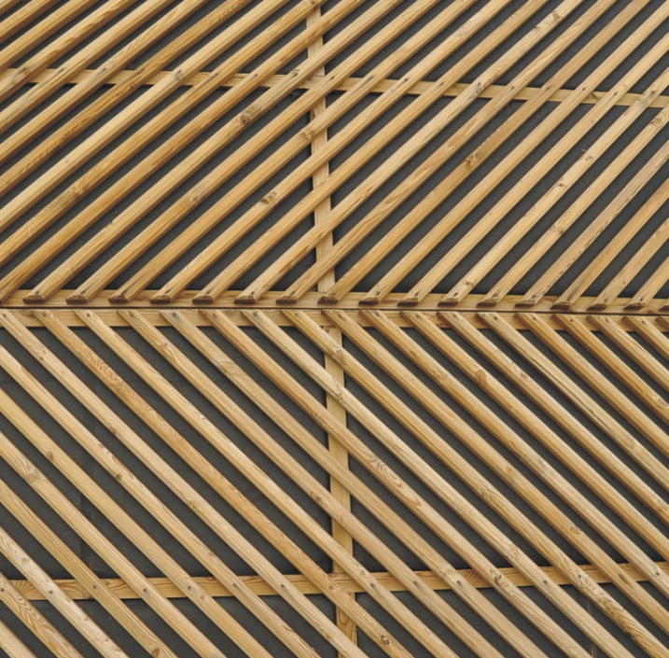
Lécezett zajvédő fal A4/B3

Slide 5
Lécezett panel variációk

Slide 6
Lécezett panel variációk

Slide 7
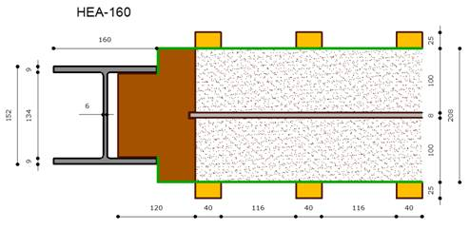
„Dupla” zajvédőfal A4/B3

Slide 8
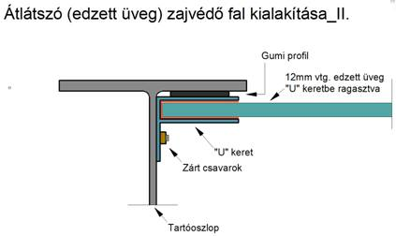
Edzett üveg és PMMA zajvédő fal A0/B3

Slide 9
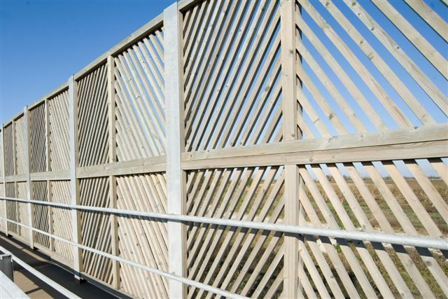
Madárvédő falak A0/B0
Lécezett panel
Fonott panel
Edzett üveg panel

Slide 10
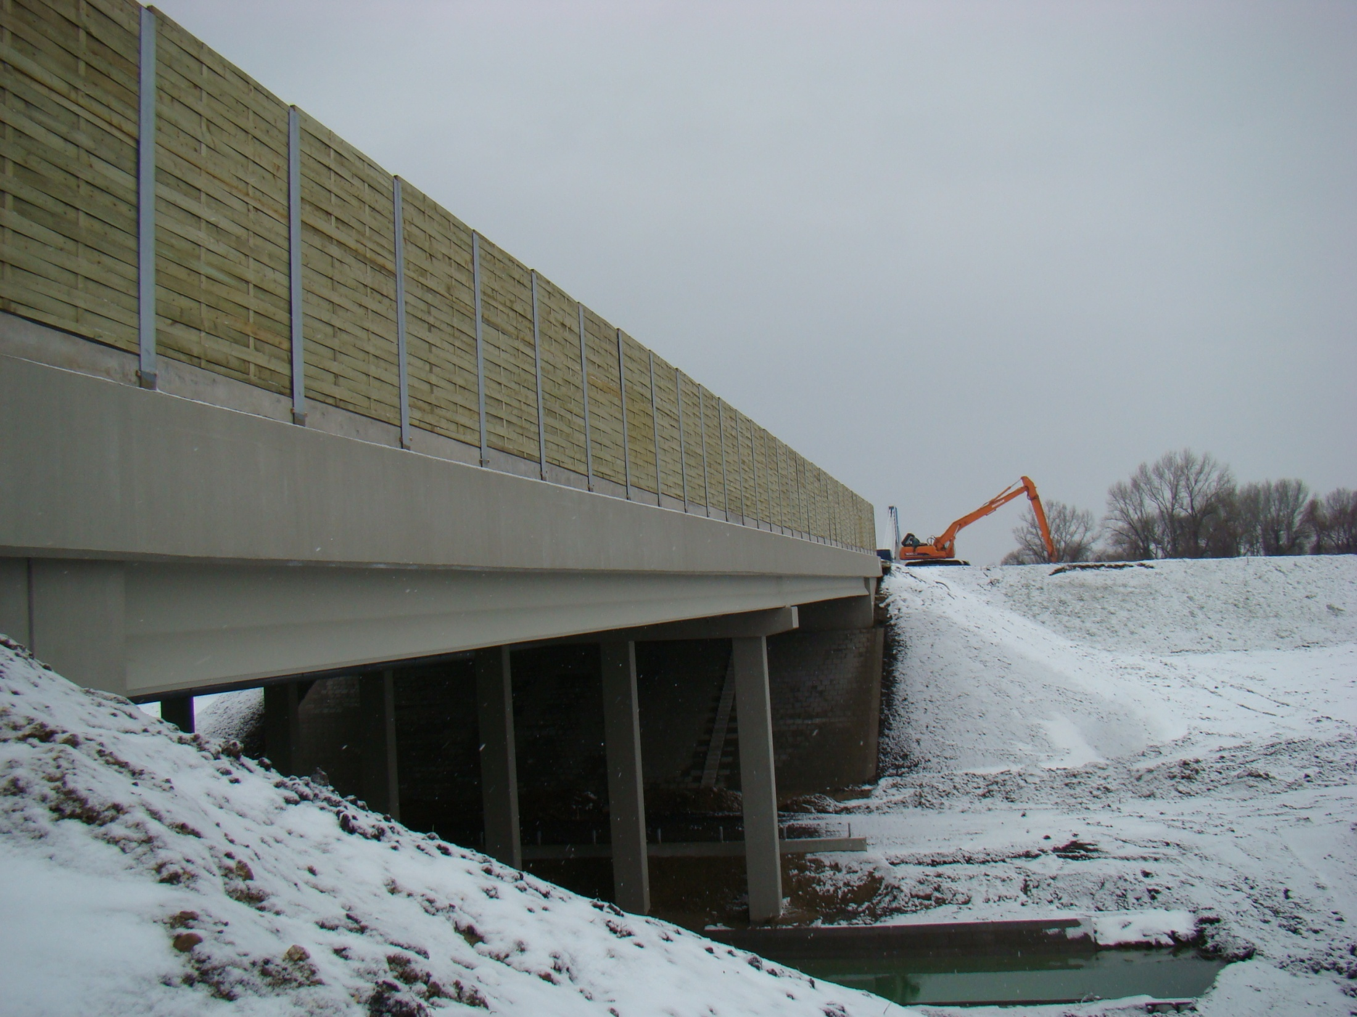

Slide 11
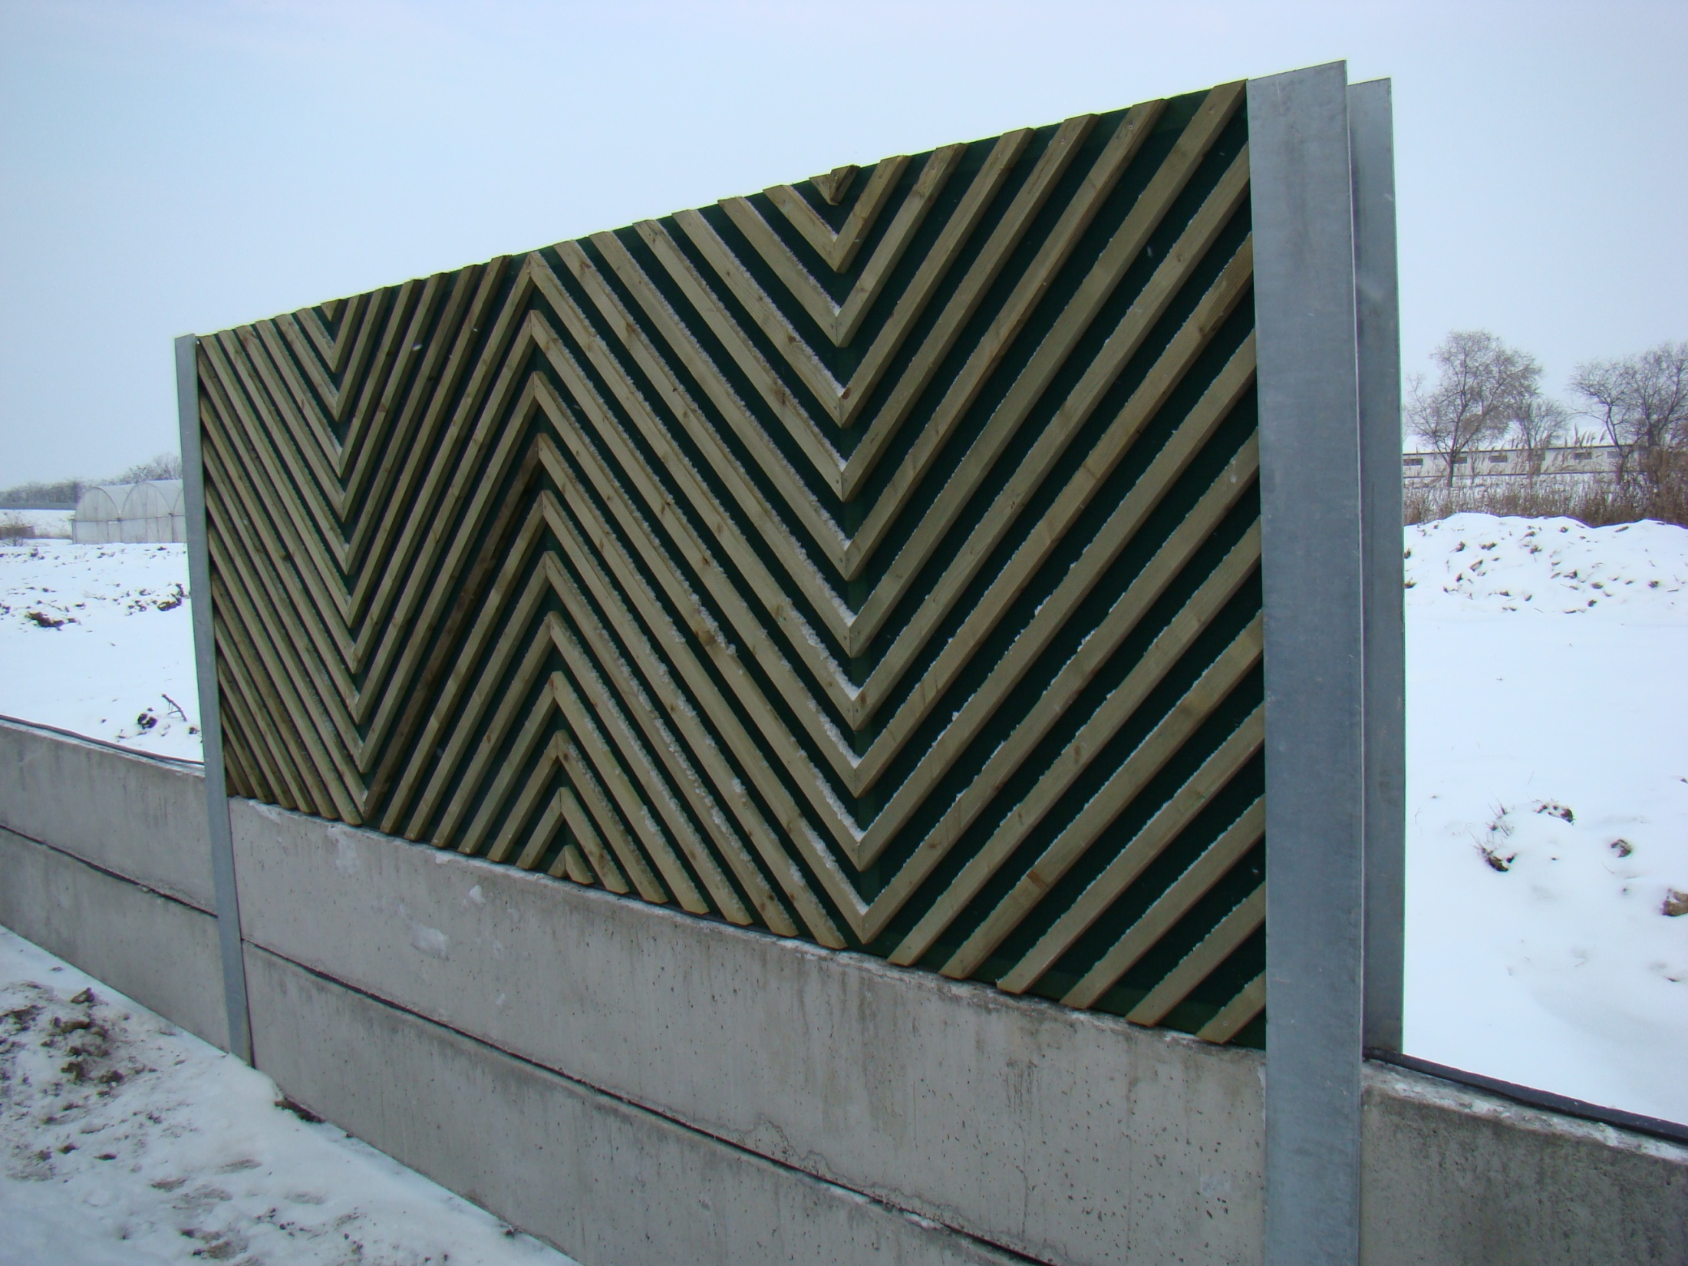

Slide 12
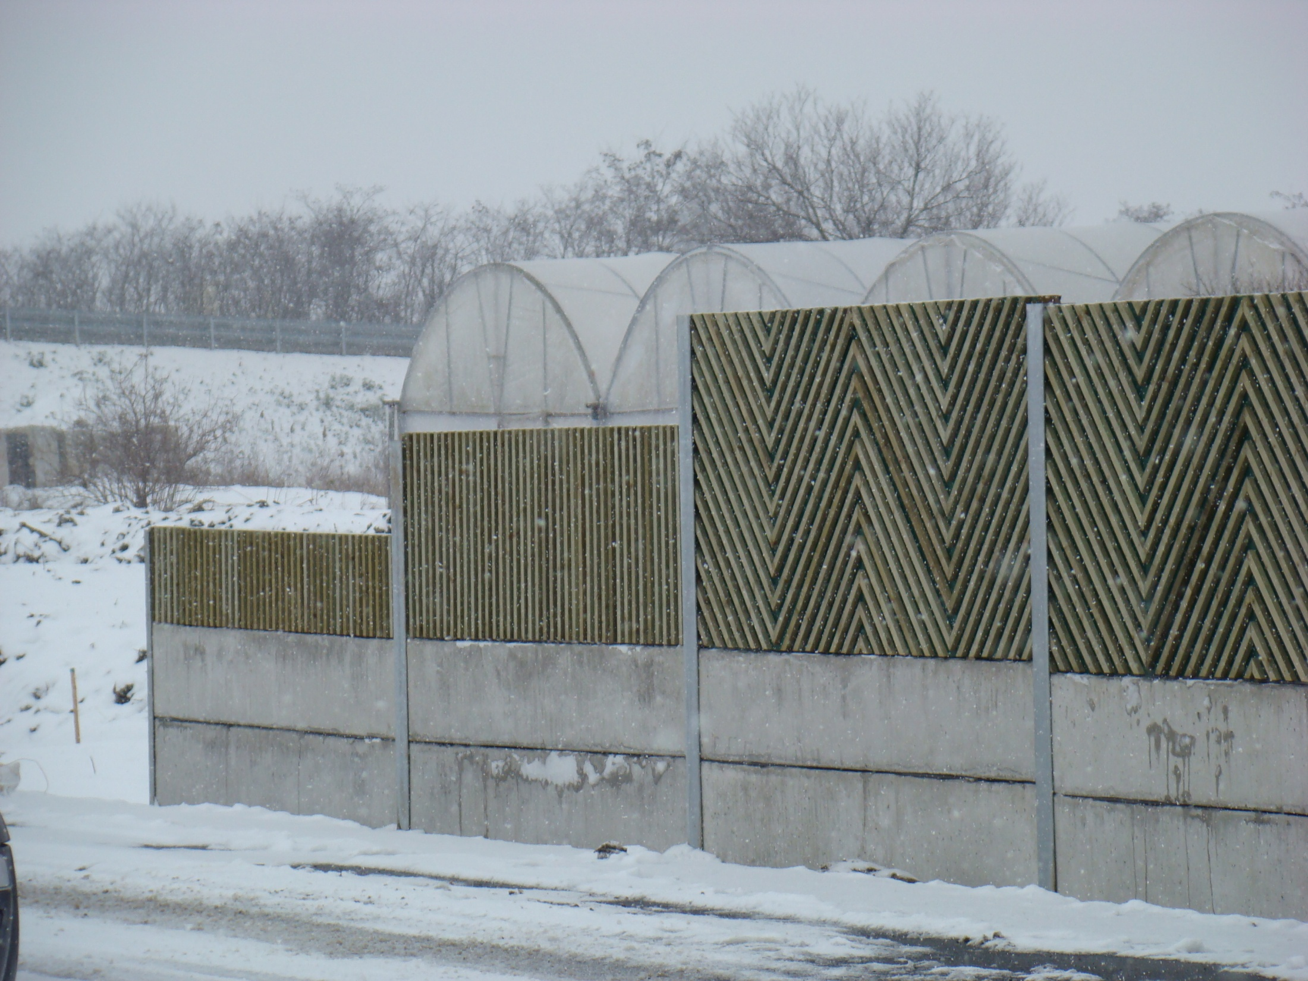

Slide 13
ALTO Zajvédőfal típusok
 | ALTO | ALTO-TU/ PMMA | ALTO-Dupla | ALTO-Vasút
Hangelnyelés | A4 | A3 | A4 | A4
Léghanggátlás | B3 | B3 | B3 | B3
Kivitel a zaj felőli oldalon | Lécezett | Edzett üveg / Plexi | Lécezett | Lécezett
Projektek 13

Slide 14
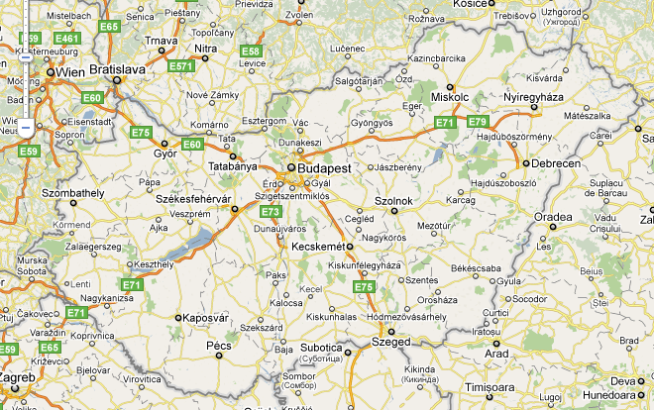
Zajvédőfal

Slide 15
Köszönjük figyelmüket!

